Slide 1





数 据 库 课 程 实 践 项 目
多数据库同步管理系统实践
汇报人：xxx

Slide 2



01
项目全景速览
2
02
架构与数据模型
目录
03
核心技术实现
CONTENTS
04
前端交互与功能模块化
2
05
总结与展望

Slide 3

01
项 目 全 景 速 览
本项目是一个图书管理系统，结合多数据库同步功能，旨在实现MySQL、PostgreSQL和SQL Server之间的数据实时同步，确保数据的一致性和完整性。

Slide 4

项目概述与技术亮点
项目简介
核心亮点
技术栈
项目价值
本项目是一个图书管理系统，结合多数据库同步功能，旨在实现MySQL、PostgreSQL和SQL Server之间的数据实时同步，确保数据的一致性和完整性。
系统具备四大核心亮点：支持三数据库实时同步，自动检测冲突并发送邮件通知管理员，提供完整的PC端与移动端双平台报表，以及实时同步与定时任务双模式，满足不同场景需求。
采用Spring Boot作为后端框架，结合Thymeleaf进行前端页面渲染，使用Chart.js实现数据可视化。数据层面，通过JPA整合MySQL、PostgreSQL和SQL Server，构建稳定高效的技术架构。
通过多数据库同步，提高数据的可用性和可靠性，降低单点故障风险。同时，双平台报表功能满足不同用户群体的需求，提升用户体验，为图书管理系统提供强大的技术支持。
01
02
03
04

Slide 5

02
系 统 架 构 设 计
系统采用经典的三层架构：前端层、应用层、数据层

Slide 6



系统分层架构详解
前端层
前端层包括PC管理界面和移动端报表。PC管理界面采用Thymeleaf结合Bootstrap，实现功能丰富、交互流畅的管理操作。移动端报表通过响应式设计和Chart.js，确保在不同设备上都能提供清晰直观的数据展示。
应用层
应用层基于Spring Boot构建，包含控制器层、业务服务层、数据访问层和配置层。控制器层通过@RestController注解实现接口交互；业务服务层处理核心业务逻辑；数据访问层使用@Repository注解操作数据库；配置层通过@Configuration注解管理各类配置，确保系统的稳定运行。
数据层
数据层涵盖MySQL主库、PostgreSQL备份库和SQL Server备用库。MySQL主库负责实时数据操作，采用三个独立的JdbcTemplate直接操作原生SQL，而不是依赖中间件，这样可控性最强，性能最优。

Slide 7
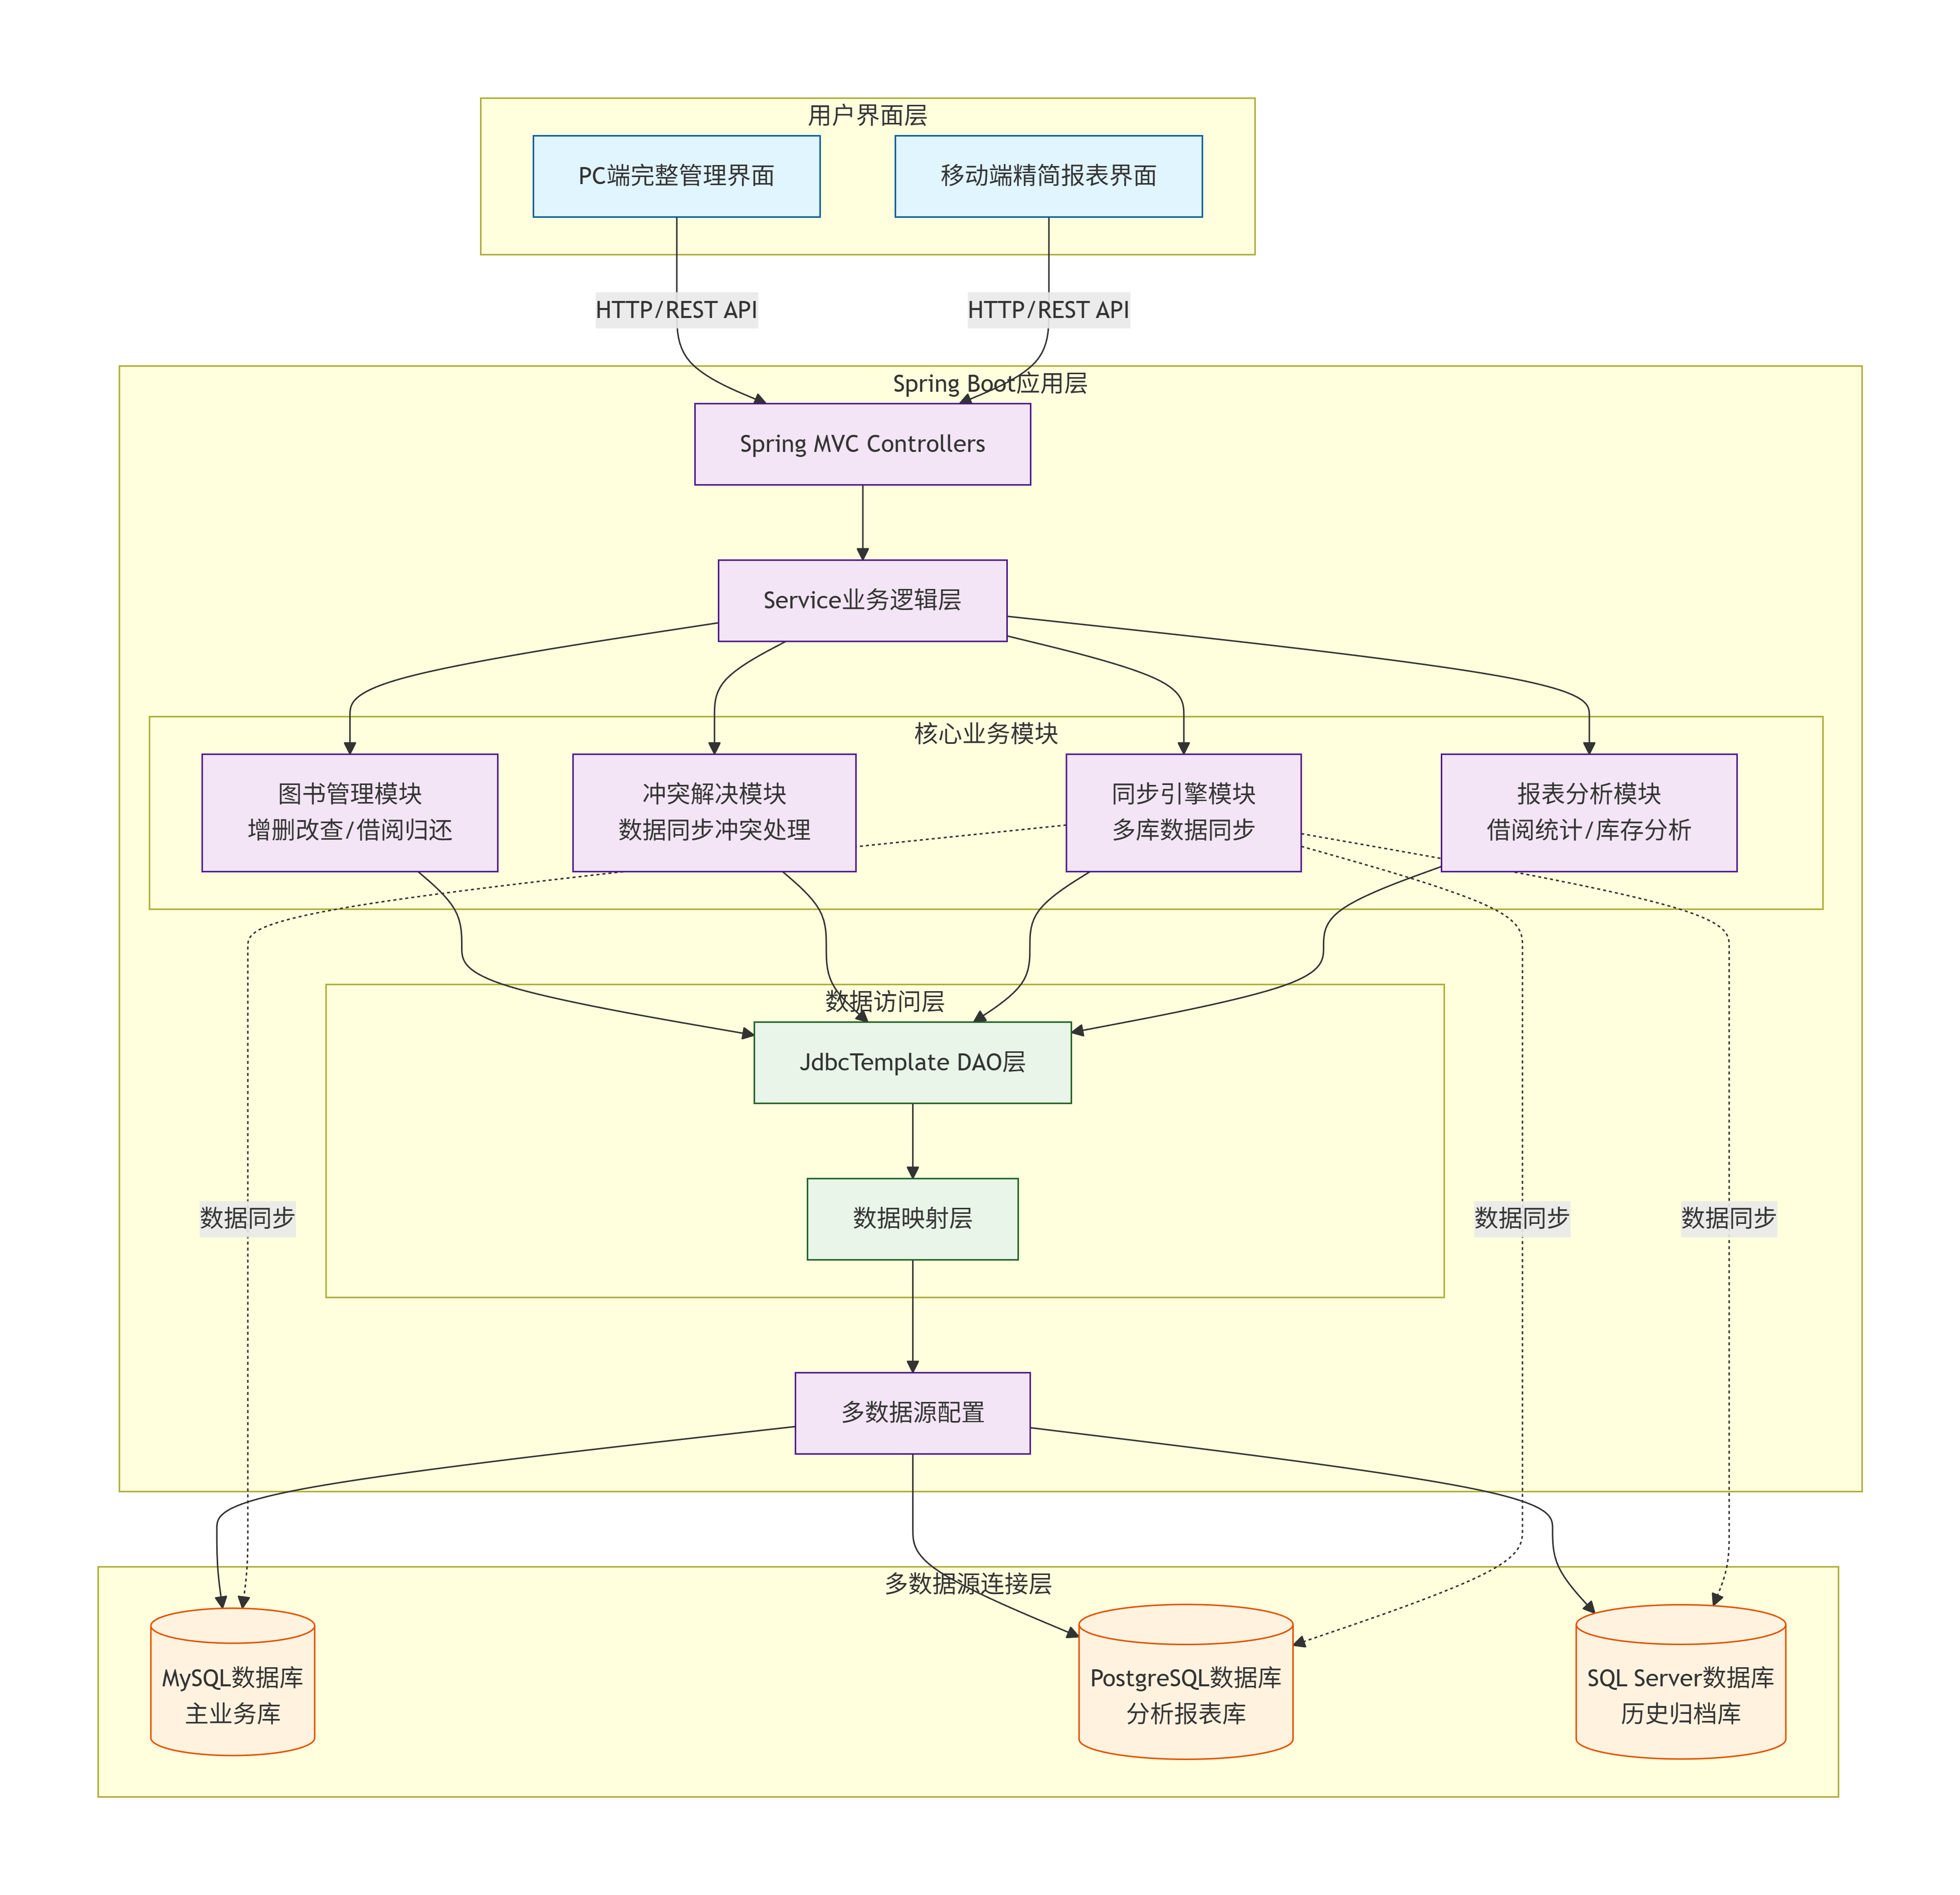


02
总 体 架 构 设 计
——三层架构图
716 022 614
用户可以在投影仪或者计算机上可以将演示文稿打印出来制作成胶片
以便应用到更广泛的领域中
用户可以在投影仪或者计算机上可以将演示文稿打印出来制作成胶片
以便应用到更广泛的领域中
用户可以在投影仪或者计算机上可以将演示文稿打印出来制作成胶片
以便应用到更广泛的领域中

Slide 8



02
数 据 库 设 计
716 022 614
数据库设计范式与实体关系
核心表设计
01
系统设计了5张核心表：books（图书信息）、book_copies（副本）、users（用户）、borrow_records（借阅记录）和data_conflict（冲突记录）。每张表都经过精心设计，以满足图书管理系统的业务需求，确保数据的完整性和一致性。
扩展表设计
02
除了核心表，还设计了sync_logs（同步日志）和books_update_log（更新日志）两张扩展表。sync_logs记录同步操作的详细信息，便于追溯和监控；books_update_log则记录图书信息的更新历史，为数据审计提供支持。
规范化设计
03
数据库设计遵循第三范式（3NF），消除传递依赖，确保数据的独立性和一致性。同时，通过主外键约束保证数据完整性，避免数据冗余和异常。此外，还对关键字段进行了索引优化，提升查询性能，提高系统的响应速度。
实体关系
04
在实体关系方面，books表与book_copies表通过外键关联，表示图书与副本的关系；borrow_records表关联books表和users表，记录借阅信息。这种关系设计清晰地反映了图书管理系统中的业务逻辑，为数据操作提供了便利。

Slide 9
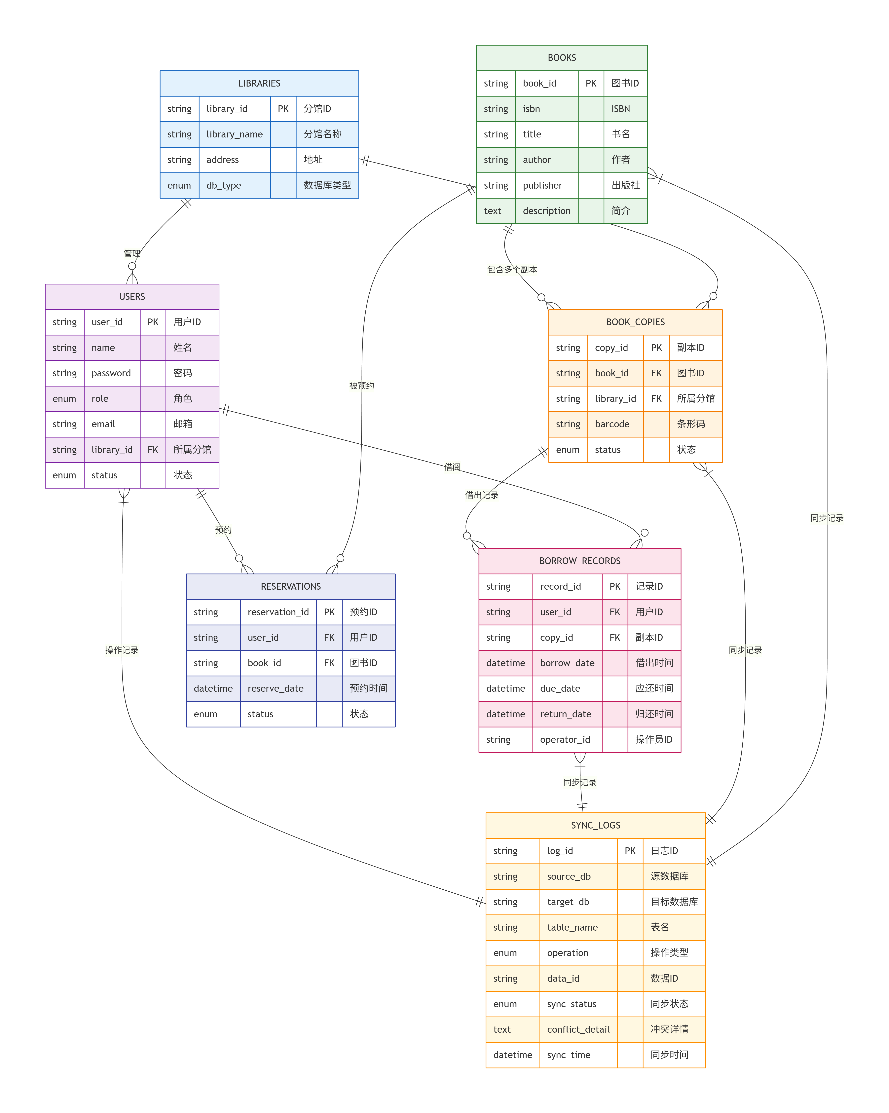
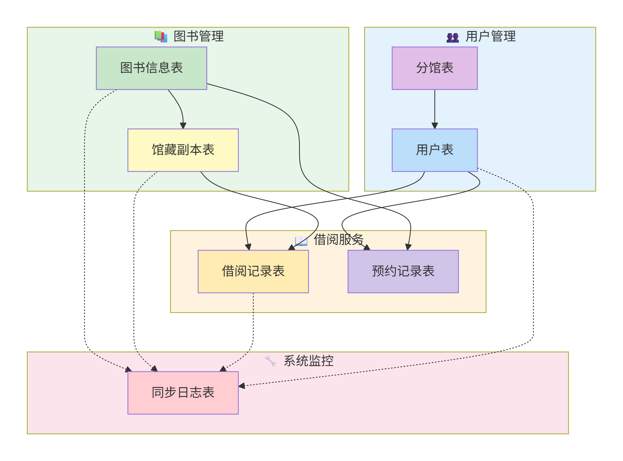
02
数 据 库 设 计
——数据库设计与表结构
716 022 614

Slide 10

03
核 心 技 术 实 现
多数据库同步机制
冲突处理机制
邮件提醒机制

Slide 11

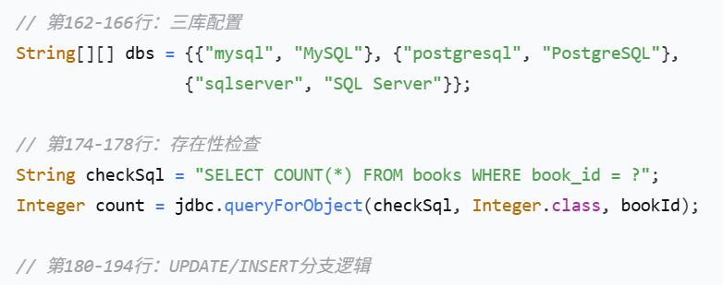
03
多数据库同步机制
716 022 614
三库同步核心实现
方法位置：MultiDatabaseService.insertOrUpdateBookToAllDatabases()
核心逻辑：
数据准备：获取图书信息（title、author、isbn等）
三库遍历：循环处理mysql、postgresql、sqlserver
存在性检查：使用SELECT COUNT(*)判断记录是否存在
条件操作：存在则UPDATE，不存在则INSERT
结果汇总：记录每个库的操作状态，统一返回
代码关键行：

Slide 12
03
多数据库冲突检测和解决机制
716 022 614
冲突解决机制
冲突检测机制
方法位置：MultiDatabaseService.detectAllConflicts()
核心逻辑：
数据收集：调用getAllBooksFromAllDatabases()获取三库所有图书
ID遍历：对每个图书ID进行三库数据对比
一致性检查：使用isBooksEqual()方法两两比较
冲突记录：发现不一致时调用saveThreeDbConflicts()
邮件通知：触发emailService.sendConflictNotification()
位置：resolveDataConflict() 方法（约第525行开始）
功能：提供三种策略解决数据冲突
策略：
USE_SOURCE：
使用源数据库数据（resolveWithSourceStrategy()）
USE_TARGET：
保留目标数据库数据（resolveWithTargetStrategy()）
USE_LATEST：
使用最新时间戳数据（resolveWithLatestStrategy()）
调用关系：
detectAllConflicts()
├── getAllBooksFromAllDatabases()
├── findBookInList() [辅助方法]
├── isBooksEqual() [核心比较]
├── saveThreeDbConflicts()
└── emailService.sendConflictNotification()

Slide 13
03
多数据库邮件机制
716 022 614
邮件服务流程图
数据冲突发生
↓
MultiDatabaseService.detectAllConflicts()
↓
创建DataConflict对象
↓
EmailService.sendConflictNotification()
├── 成功 → 管理员收到邮件
├── 失败 → sendSimpleConflictEmail()（文本邮件）
└── 完全失败 → logFallbackConflictNotification()（日志记录）
冲突即时通知
方法：EmailService.sendConflictNotification()
触发条件：MultiDatabaseService检测到数据冲突
技术特点：
异步发送：使用@Async注解，不阻塞主业务流程
模板化：使用Thymeleaf HTML模板，邮件美观专业
降级处理：邮件发送失败时自动记录到日志
配置灵活：支持通过配置文件启用/禁用

Slide 14
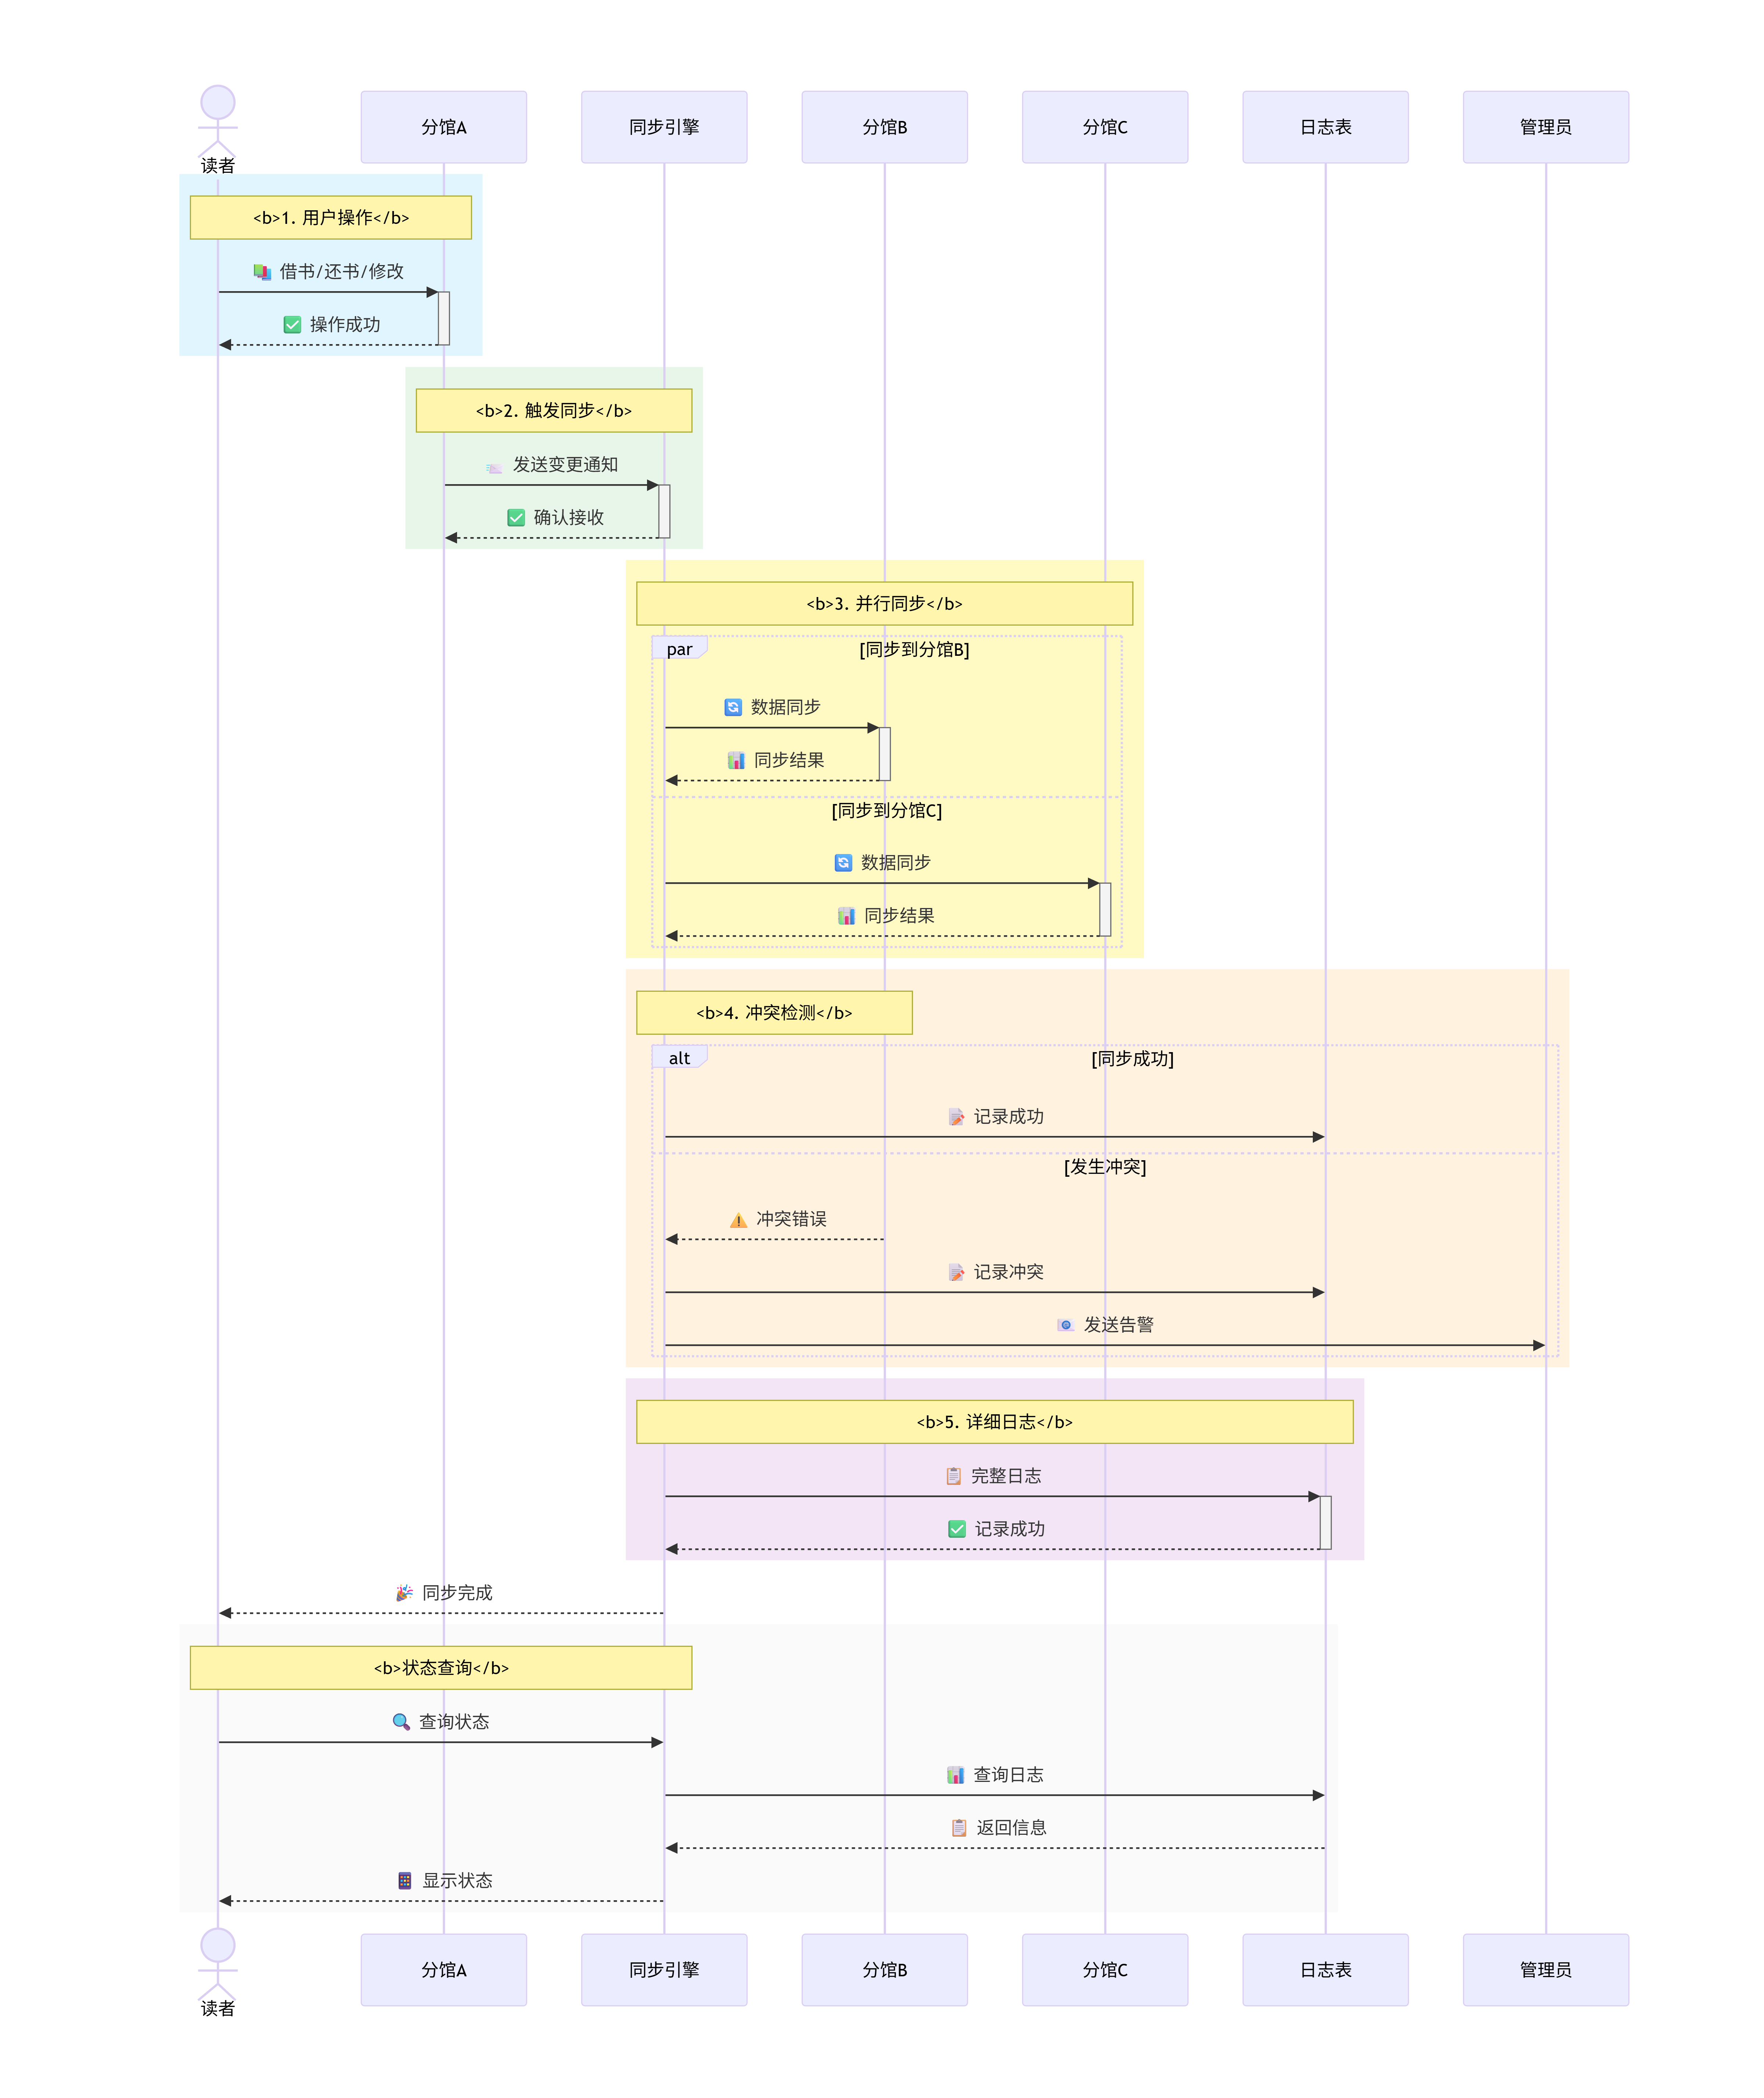
03
多数据库同步机制
716 022 614
同步时序图
1、用户操作 →
2、触发同步 →
3、三库并行执行 → 4、记录日志

Slide 15
03
同步流程与冲突解决
716 022 614
登录系统 → 图书管理 展示界面友好性
添加新书《数据库》 演示实时同步流程
打开三数据库客户端 验证数据一致性
故意制造数据冲突 展示冲突检测能力
系统发送邮件通知 展示自动化能力
管理员解决冲突 展示人工干预界面
验证三库恢复一致 验证系统可靠性
解决冲突策略
策略1：USE_SOURCE - 使用源数据库数据
策略2：USE_TARGET - 使用目标数据库数据
策略3：USE_LATEST - 使用最新时间戳数据（推荐）
策略4：MANUAL - 管理员手动指定数据值

Slide 16
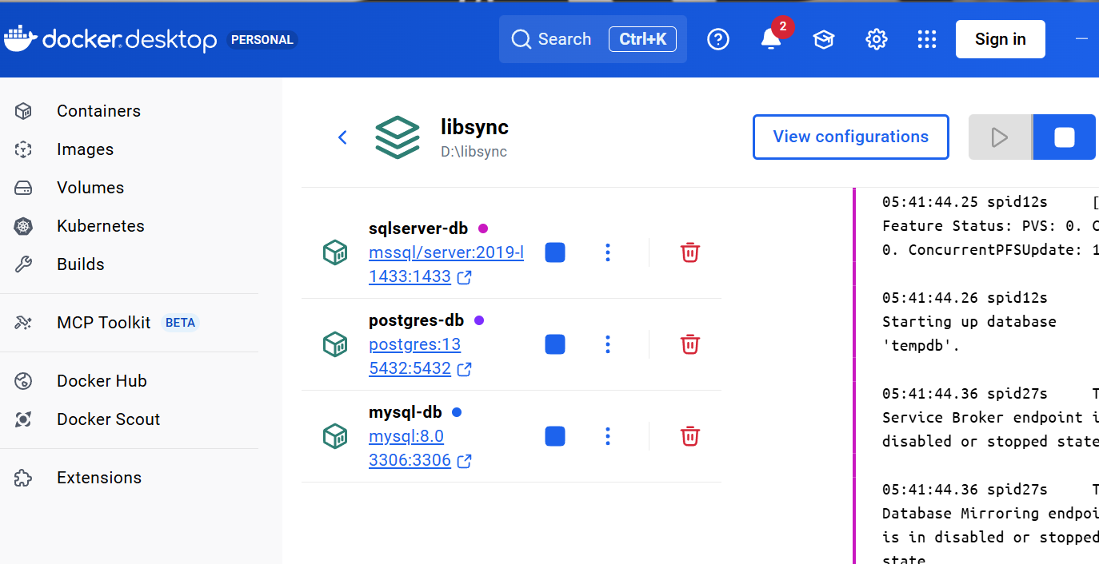
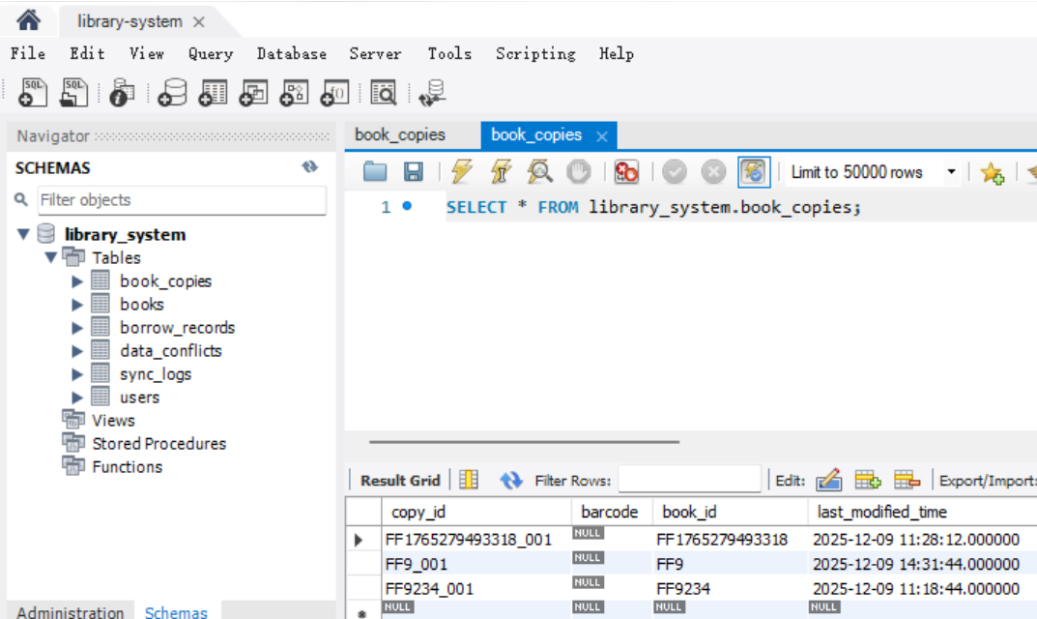
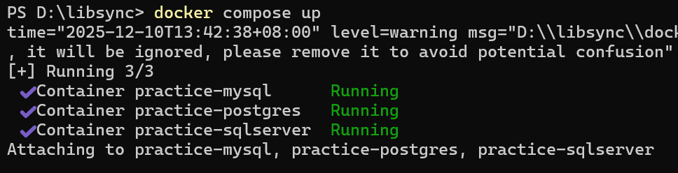
03
界 面 截 图 展 示
716 022 614
数据库启动截图
MySQL Workbench 查询结果截图

Slide 17
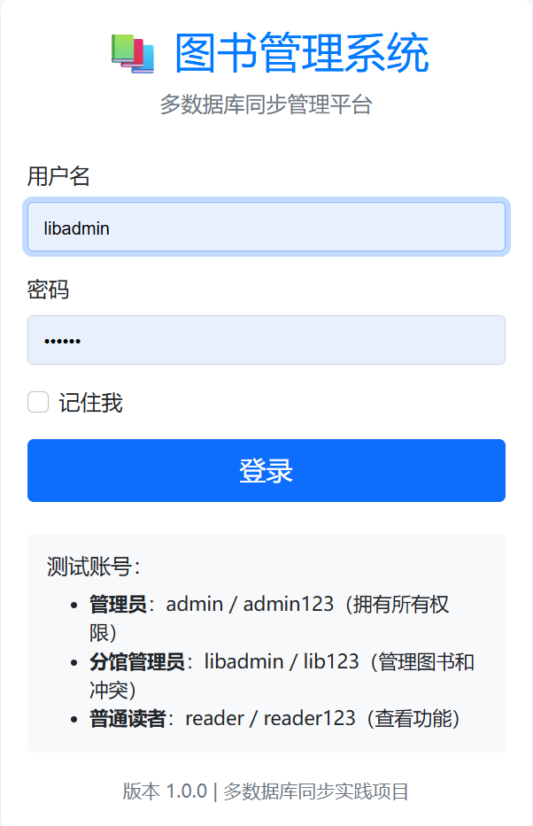
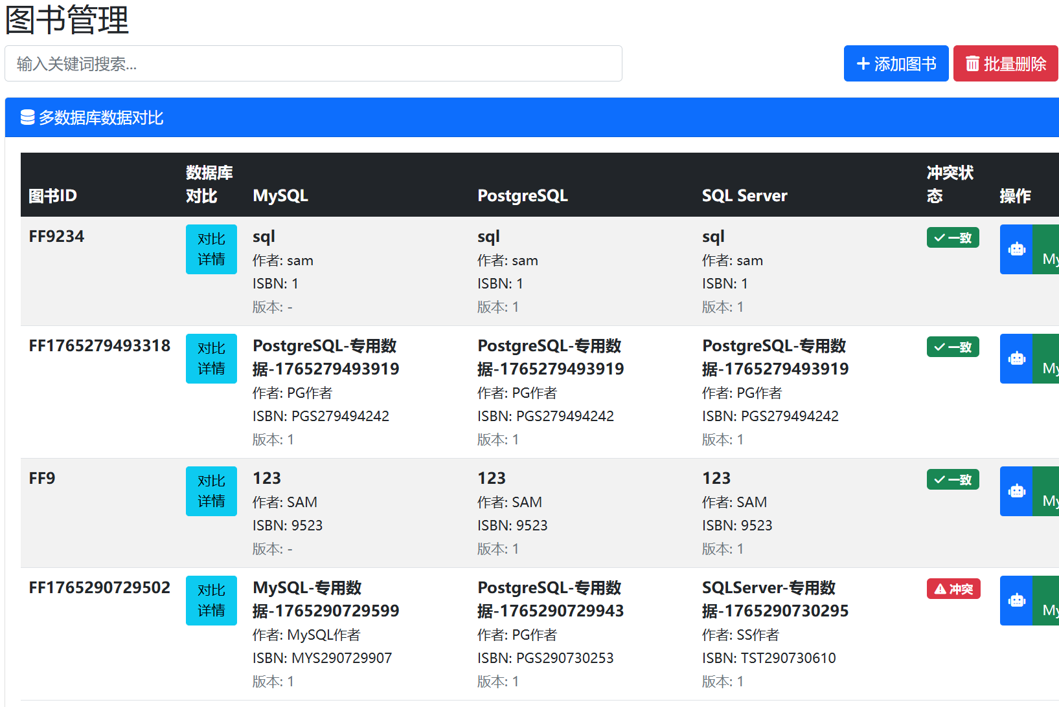
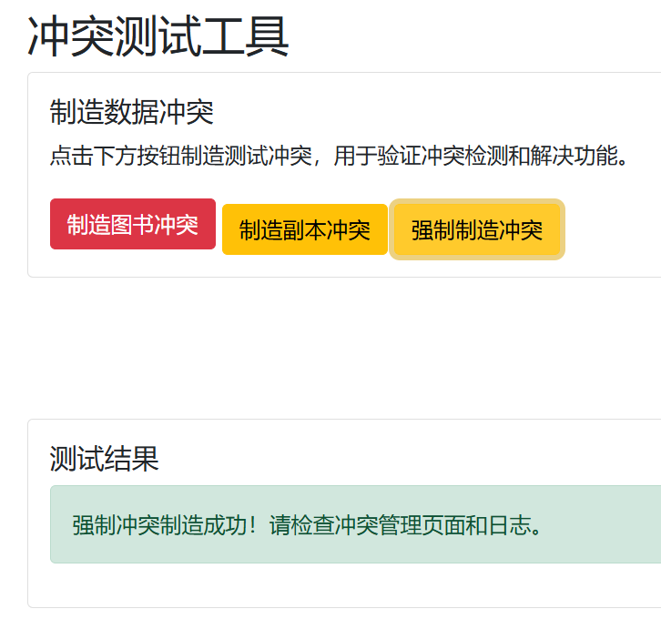
03
界 面 截 图 展 示
716 022 614
系统登录界面截图
三库数据对比界面
冲突制造成功截图

Slide 18
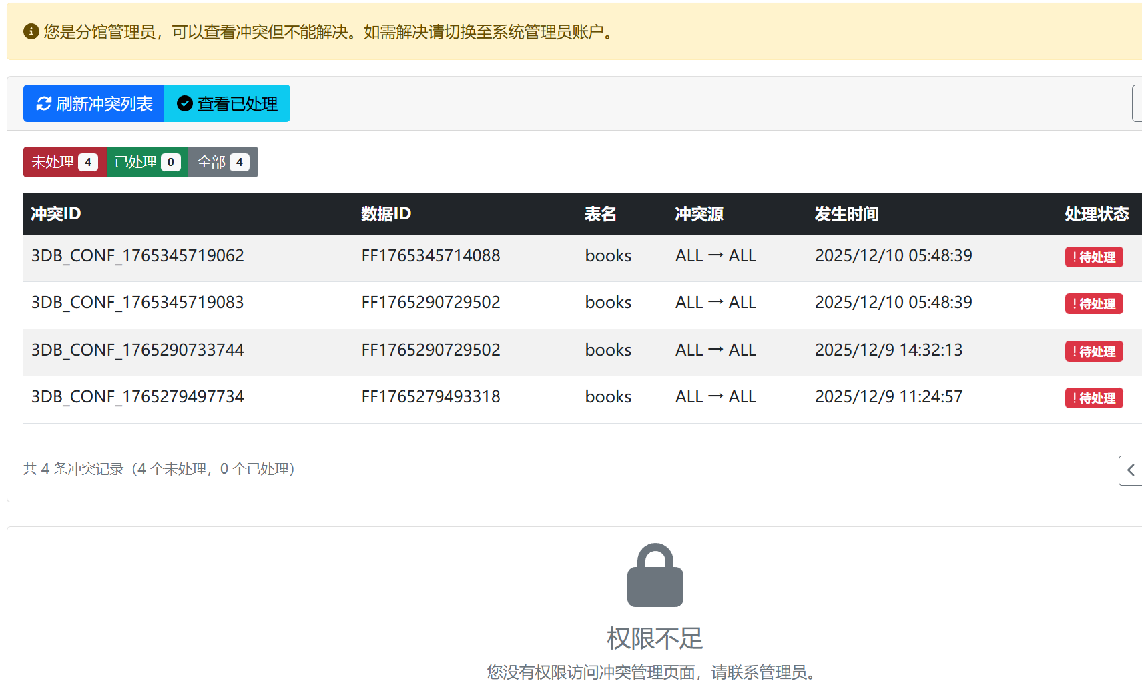
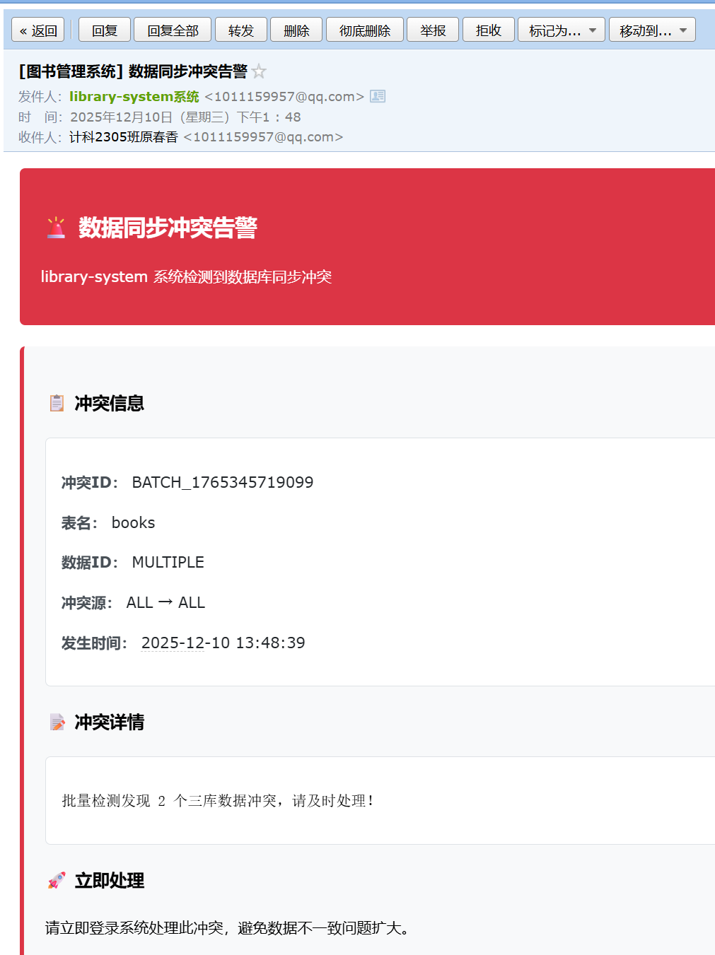
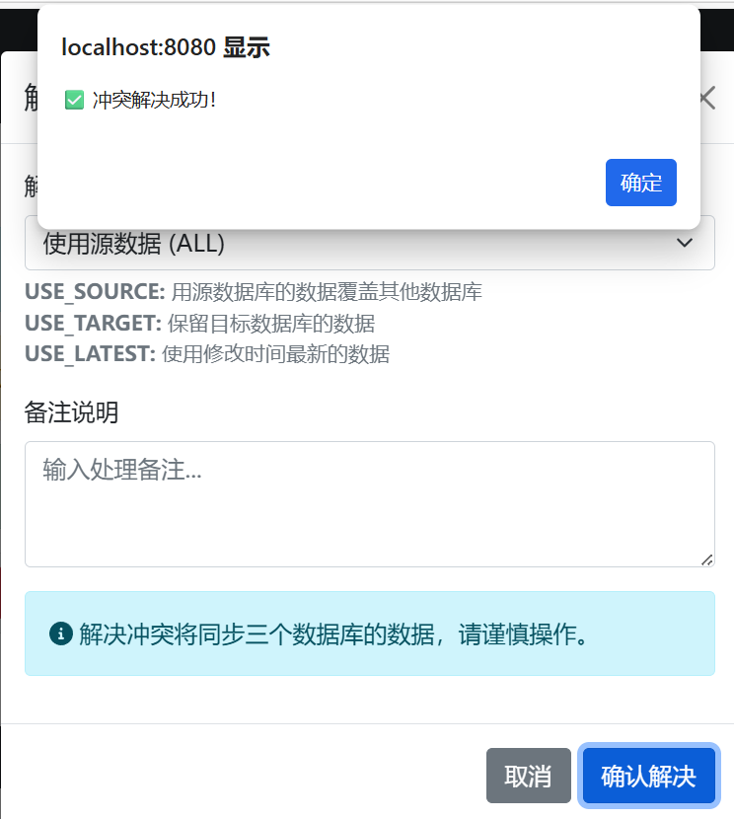
03
界 面 截 图 展 示
716 022 614
冲突管理界面
邮件通知成功截图
冲突解决成功截图

Slide 19
04
前 端 与 权 限 管 理

Slide 20

04
多角色权限与安全防护
716 022 614
多角色权限体系
系统设计了多角色权限体系，包括管理员、馆员和读者三种角色。管理员拥有全系统管理权限，负责同步配置管理和冲突解决；馆员负责图书管理和借阅记录管理，可以查看同步状态；读者则具有图书查询权限和查看个人借阅记录的权限。这种分层的权限设计确保了系统的安全性和数据的保密性。
安全机制
在安全机制方面，系统采用了多种措施。首先，对用户输入进行严格验证，使用@Valid注解和自定义验证器确保输入数据的合法性。其次，采用参数化查询防止SQL注入攻击，保护数据库安全。此外，通过Spring Security进行会话管理，控制用户会话，防止未授权访问。最后，建立了统一异常处理机制，对异常情况进行集中处理，提高系统的稳定性和可靠性。

Slide 21
04
用户界面与权限控制
716 022 614
权限体系设计
功能 | 普通读者(reader) | 分馆管理员(libadmin) | 系统管理员(admin)
查看图书列表 | ✅ | ✅ | ✅
搜索图书 | ✅ | ✅ | ✅
添加图书 | ❌ | ✅ | ✅
编辑图书 | ❌ | ✅ | ✅
删除单本图书 | ❌ | ✅ | ✅
批量删除图书 | ❌ | ✅ | ✅
查看冲突列表 | ❌ | ✅ | ✅
解决冲突 | ❌ | ❌ | ✅
触发冲突检测 | ❌ | ✅ | ✅
数据同步操作 | ❌ | ✅ | ✅
查看报表 | ❌ | ✅ | ✅
系统管理 | ❌ | ❌ | ✅
用户管理 | ❌ | ❌ | ✅

Slide 22
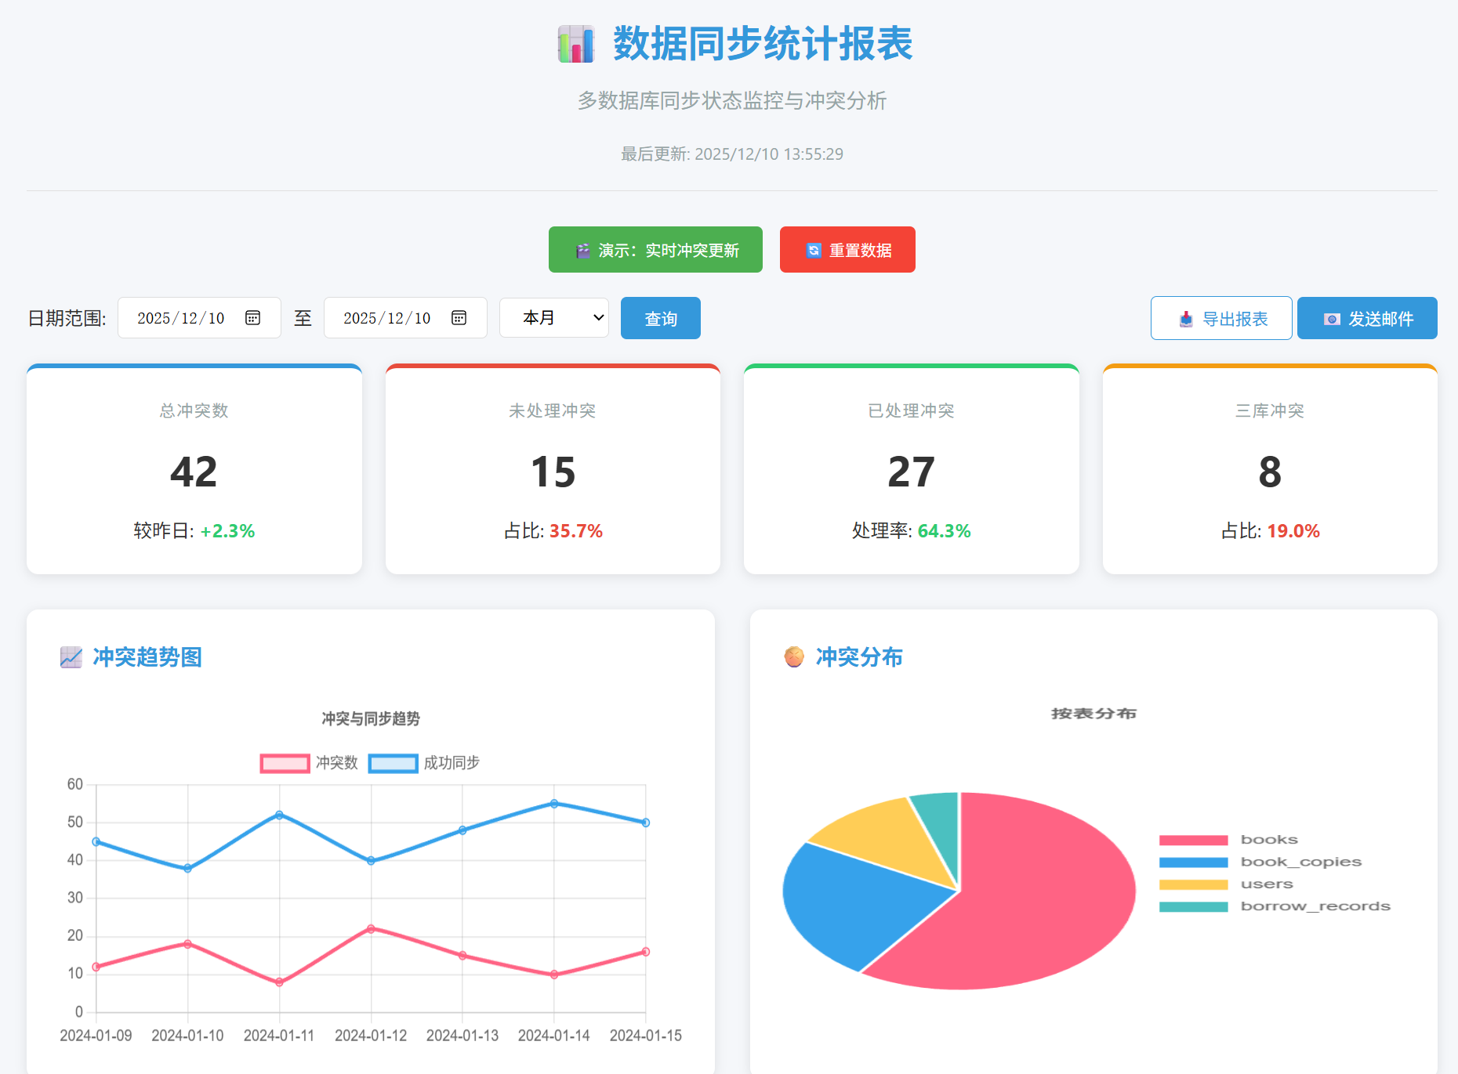
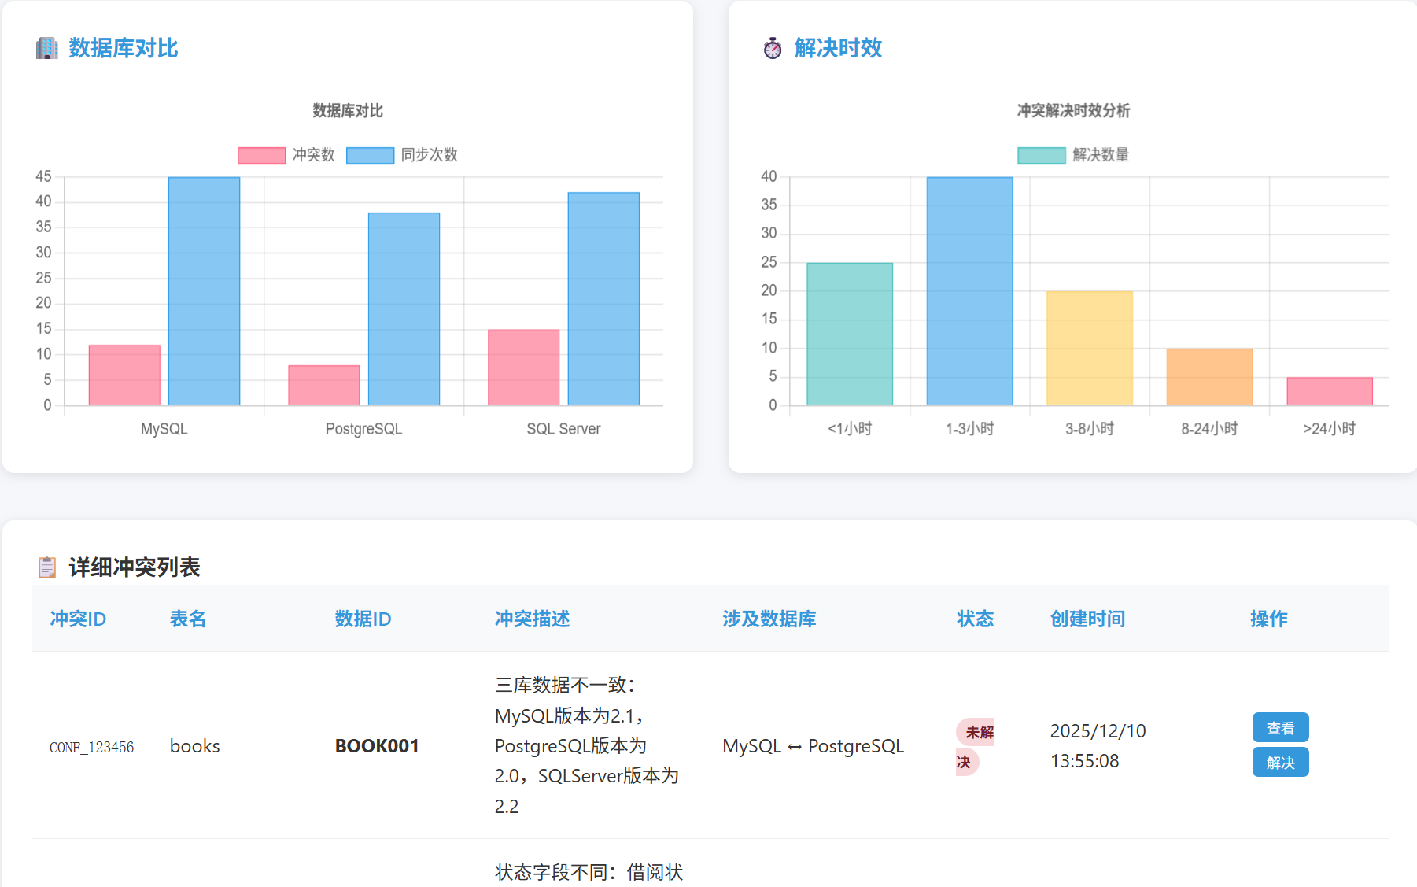
04
可视化报表系统
716 022 614
PC端报表功能
1. 冲突趋势图 - 7天冲突变化趋势（折线图）
2. 数据库对比图 - 三库同步情况对比（柱状图）
3. 解决时效分析 - 冲突解决时间分布（饼图）
4. 数据导出功能 - Excel/PDF格式一键导出

Slide 23
04
可视化报表系统
716 022 614
移动端适配
• 响应式设计：Bootstrap栅格系统自动适配
• 触摸优化：大按钮、滑动操作、手势支持
• 精简展示：关键数据卡片化，一目了然
• 性能优化：图片懒加载，数据分页

Slide 24
04
PC与移动双平台功能拆解
716 022 614
01
02
PC端数据管理模块
PC端同步监控模块
PC端的数据管理模块提供图书CRUD操作、用户管理和借阅记录管理等功能。用户可以方便地进行图书的增删改查，管理不同角色的用户权限，以及查看和管理借阅记录，满足图书管理系统的基本业务需求。
同步监控模块包括实时同步状态仪表盘、定时任务管理界面和同步日志查询功能。实时同步状态仪表盘直观展示当前同步状态；定时任务管理界面允许管理员配置和管理定时同步任务；同步日志查询功能提供详细的同步日志记录，便于问题排查和监控。
03
04
PC端冲突处理模块
移动端特色功能
冲突处理模块提供冲突列表展示、手动解决界面和解决历史记录查询功能。冲突列表支持筛选和排序，帮助管理员快速定位冲突；手动解决界面允许管理员在三库数据对比的基础上进行冲突处理；解决历史记录查询功能记录冲突处理的详细信息，便于追溯和审计。
移动端采用响应式设计，自动适配不同屏幕尺寸。提供关键指标卡片，直观展示总冲突数、未解决冲突数和已解决冲突数等重要信息。同时，通过简洁的图表展示重点数据，如冲突趋势图和数据库性能报告，方便用户随时随地进行决策支持。

Slide 25
05
总 结 与 展 望

Slide 26
03
四大技术挑战及解决方案
01
02
03
04
多数据库语法差异
数据一致性保障
同步性能优化
冲突检测准确性
面对多数据库之间的语法差异，我们设计了数据库方言适配层。通过统一SQL模板抽象，使用JPA屏蔽底层数据库的差异，并为关键操作提供数据库专属实现，确保系统在不同数据库环境下都能稳定运行，避免因语法差异导致的问题。
为保障数据一致性，引入版本控制和乐观锁机制。在数据表中添加版本号字段，在更新操作前进行版本校验，确保数据的准确性。一旦发生冲突，系统自动回滚并重试，有效避免数据不一致的问题，提高系统的可靠性。
针对同步性能问题，采用连接池技术HikariCP，提高数据库连接的性能和稳定性。同时，利用@Async注解实现异步处理邮件通知，避免同步操作阻塞主线程。此外，对批量数据进行分页同步，进一步提升同步效率，确保系统在高并发场景下的高效运行。
为提高冲突检测的准确性，采用三库对比结合时间戳验证的方法。定期对三库数据进行全量对比，记录变更时间戳，并通过数据哈希值校验确保数据的一致性。这种多维度的检测机制，能够准确识别冲突，避免误报，提高系统的稳定性和可靠性。
--01--
--02--
--03--
--04--

Slide 27



05
项目超越性设计与创新
716 022 614
📧 三级邮件降级策略
⚡ 异步化与性能优化
HTML邮件 → 文本邮件 → 日志记录
确保通知100%可达
邮件异步发送不阻塞业务
连接池优化与查询索引
🔄 智能三库冲突处理
🔧 工程化最佳实践
双库/三库冲突智能识别
基于时间戳的自动解决建议
配置驱动的功能开关
完整的监控审计日志
清晰的代码分层结构

Slide 28
05
项目总结与个人收获
已实现功能
完整技术栈
✅ 三数据库（MySQL/PostgreSQL/SQL Server）
实时同步
✅ 独立数据源模式 + 原生SQL跨库操作
✅ 冲突自动检测与邮件通知系统
✅ 管理员手动解决冲突界面
✅ PC端+移动端双平台可视化报表
✅ 完整的用户权限管理体系
✅ 定时同步任务调度机制
• 后端：
Spring Boot 3.x + Spring Security + Spring Data JPA
• 前端：Thymeleaf + Bootstrap 5 + Chart.js
• 数据库：
MySQL 8 + PostgreSQL 15 + SQL Server 2019
• 消息：JavaMail + Thymeleaf邮件模板
• 调度：Spring @Scheduled定时任务
• 工具：Maven + Git + IntelliJ IDEA

Slide 29
05
项目 vs 评分标准对应表
前端交互与权限控制 (6分) | 完整的前端交互功能 | ✅ Thymeleaf+Bootstrap 5，完整CRUD操作 | BookController、前端页面
 | 角色权限控制机制 | ✅ 三角色：系统管理员(SYS_ADMIN)、分馆管理员(LIB_ADMIN)、读者(READER) | SecurityConfig、@PreAuthorize
 | 权限区分合理 | ✅ 读者：仅查询；馆员：管理图书；管理员：全权限 | 权限矩阵表
 | 数据验证机制完善 | ✅ @Valid注解+前端JS验证+数据库约束 | Book实体注解、前端JS
报表与数据管理功能 (4分) | 数据增删改查、多条件检索 | ✅ 图书管理页面支持多字段搜索、分页 | BookController.search()
 | 支持复杂SQL查询优化 | ✅ 多表连接、子查询、聚合查询 | BookRepository复杂查询方法
 | 移动端同步统计与异常报表 | ✅ 响应式设计+Chart.js，移动端适配 | ReportController、移动端CSS
代码规范与稳定性 (2分) | 源代码结构清晰、注释详细 | ✅ 符合Google代码规范，关键方法有注释 | 所有Java文件
 | 系统运行稳定、错误处理完善 | ✅ 全局异常处理+事务回滚+日志记录 | GlobalExceptionHandler、@Transactional
评分大项 | 评分细项 | 本项目实现情况 | 技术实现位置
多数据库设计与同步实现 (8分) | 支持不少于三种数据库 | ✅ MySQL 8.0 + PostgreSQL 15 + SQL Server 2019 | DataSourceConfig、MultiDatabaseService
 | 表结构一致（≥5张表） | ✅ books、book_copies、borrow_records、users、sync_logs等7张表 | 数据库设计文档
 | 跨库数据同步 | ✅ 实时同步（增删改）+定时任务（@Scheduled） | MultiDatabaseService.insertOrUpdateBookToAllDatabases()
 | 同步逻辑正确，冲突处理完整 | ✅ 自动检测+邮件通知+手动解决 | detectAllConflicts() + resolveDataConflict()

Slide 30
05
未来扩展方向
数据库类型扩展
智能化升级
运维监控增强
功能完善
未来计划支持更多类型的数据库，包括NoSQL数据库如MongoDB，内存数据库如Redis缓存，以及国产数据库如达梦和TiDB。通过扩展数据库类型，系统将能够满足更多场景的需求，提高数据处理的灵活性和效率。
引入AI技术，实现智能冲突解决，通过机器学习算法为管理员提供冲突解决建议。同时，根据系统负载动态调整同步策略，优化性能。此外，基于历史数据分析自动进行性能调优，进一步提升系统的智能化水平。
构建Prometheus和Grafana监控体系，实现对系统运行状态的实时监控和可视化展示。同时，建立实时告警系统，通过微信或钉钉及时通知管理员异常情况。此外，采用Docker和Kubernetes实现自动化部署，提高系统的可维护性和可扩展性。
提供数据迁移工具，支持跨数据库的数据迁移操作。引入数据版本管理功能，类似于Git的版本控制，方便数据的回溯和管理。同时，支持多租户架构，满足SaaS化部署的需求，为系统的未来发展奠定基础。

Slide 31
汇报完毕，谢谢观看！
汇报人：计科2305
原春香

